Slide 1

Bootcamp Desarrollo Web Full Stack

Slide 2


Slide 3



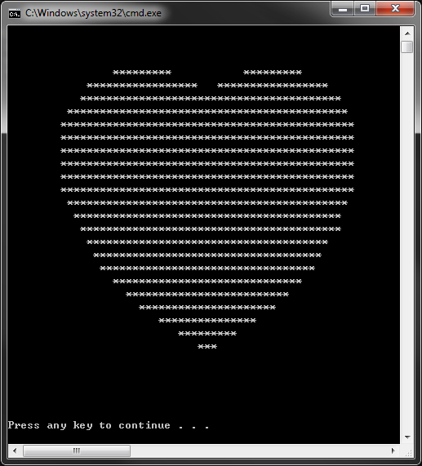

Herramientas de aprendizaje

Slide 4

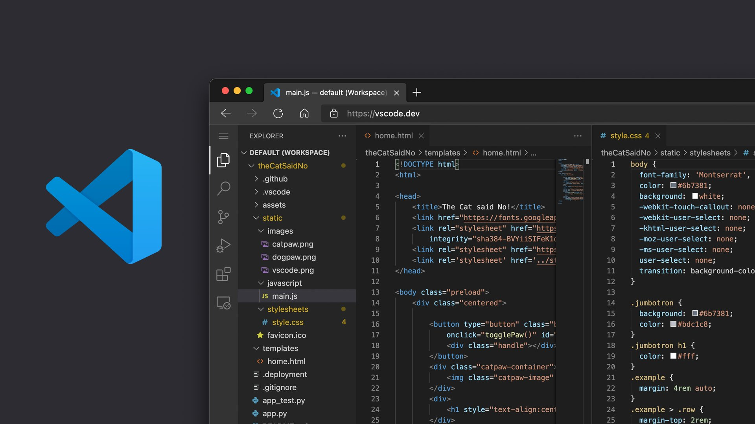




Módulo 1 - Fundamentos

Slide 5
Sustentación Modulo 1
Cada grupo tiene un límite de 5 minutos para presentar el proyecto.
El orden de exposición es el siguiente:
Grupo 1 – Walter C.
Grupo 2 – AVN Motors - Equipo 2
Grupo 3 – UrbanTravel- Equipo 3
Grupo 4 – Unique Travels-Grupo 4
Grupo 5 - JJP-Videojuegos- Equipo 5
-
-

Slide 6
“Ayer aprendí a programar, hoy mi mundo es diferente”

